Slide 1
Творческая сила агрессии
Смирнова Ольга Сергеевна,
психолог психологической службы ТГУ

Slide 2
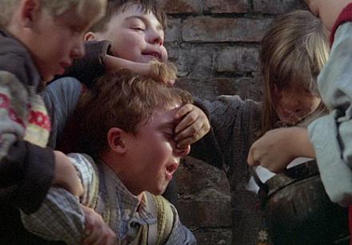
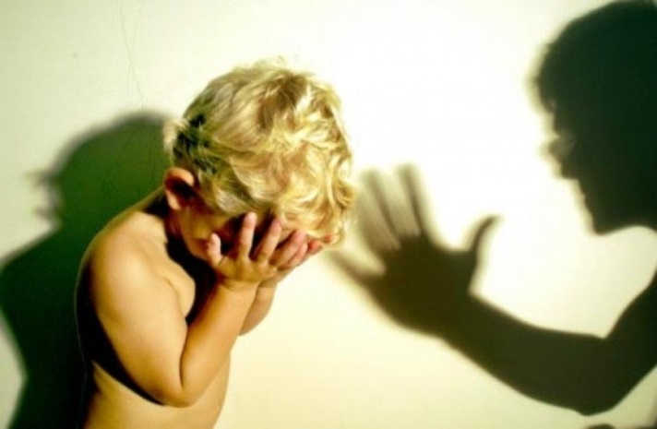
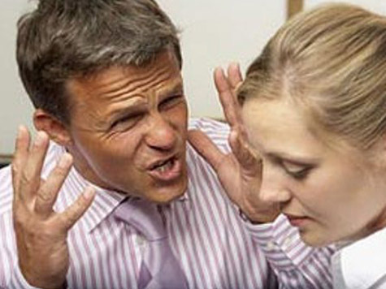
Агрессия в распространенном понимании

Slide 3
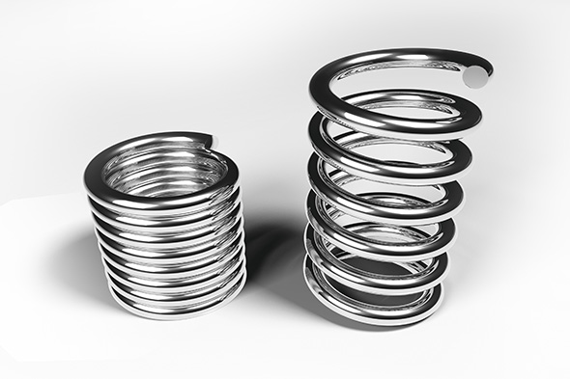
Механизмы совладания с агрессией

Slide 4
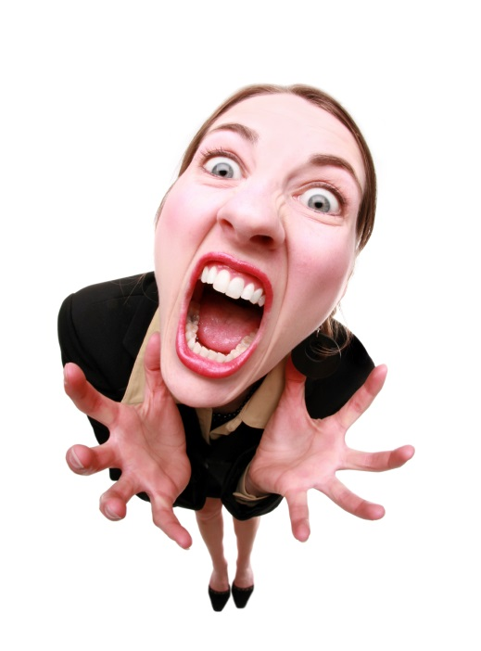
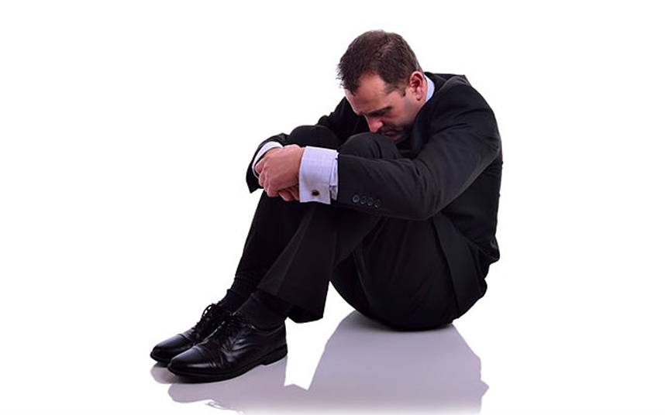
Что в результате

Slide 5
Ad-gressere – идти на встречу, к
Pro-grеssere - идти дальше
Re-gressere - идти назад

Slide 6
Становление здоровой агрессии – задача взросления

Slide 7
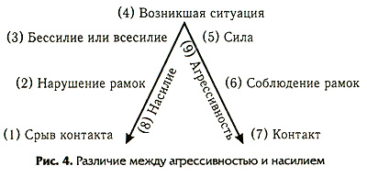

Slide 8
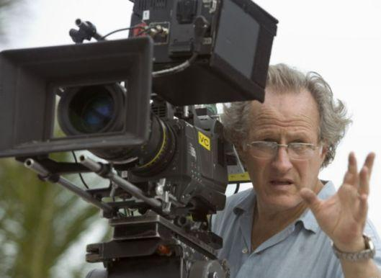
Здоровая агрессия

Slide 9
Метафора: Танец

Slide 10
Как развивается творческая агрессия
«Пауза», «внутренне молчание»
Принятие
Понимание
Принятие авторства ответственности
Совершенствование способов обращения в мир
Немного больше смелости

